Slide 1
PolarMask
Single Shot Instance Segmentation with Polar Representation
CVPR 2020

Slide 2
1. 基本介绍
anchor free and bbox free
主要是对 mask 的生成过程进行了创新，使用mask轮廓表示mask
将instance segmentation 和 object detection 用同一种建模方式来表达（fully convolutional network）
将计算复杂度降低到近似于Detection的复杂度

Slide 3
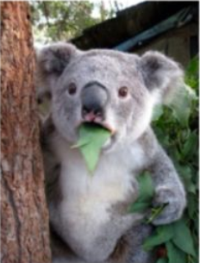

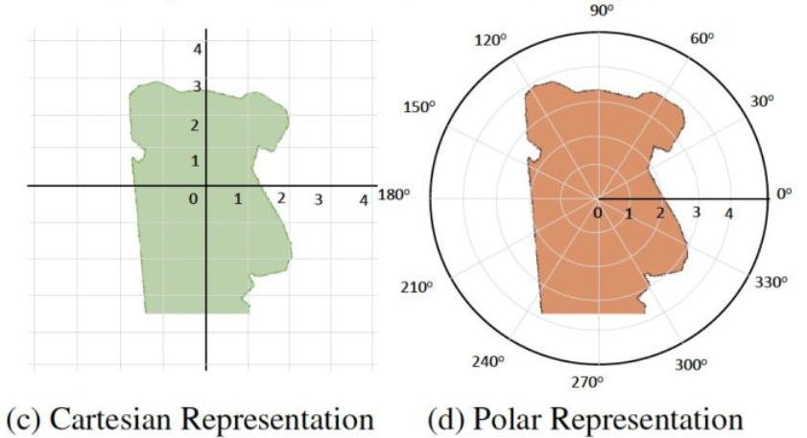
2.与mask-rcnn比较
MaskRCNN
Polar Mask
对图像像素进行分类
轮廓建模
Notes:
图c相比图d缺乏固定角度先验，使用极坐标能更好的描述图像轮廓点的位置。把实例分割问题转化为实例中心点分类问题和密集距离回归(dense distance regression)问题。

Slide 4
3. 流程
基于 FCOS 网络结构 生成 Instance 的多个中心点
将中心点看作极坐标的中心位置
由事先设计的几组角度对中心点筛选
通过距离和角度判断是否为Instance的边界点
根据极线上确定的边界点的连线生成mask（密集距离回归）
Notes:
输入图片 ->通过FCOS 生成备选中心点 -> 选取多个备选实例中心点 ->根据选取的中心点从不同的角度上预测边界点 -> 通过LOSS FUNCTION 优化这个中心点选取和边界点预测 ->生成mask

Slide 5
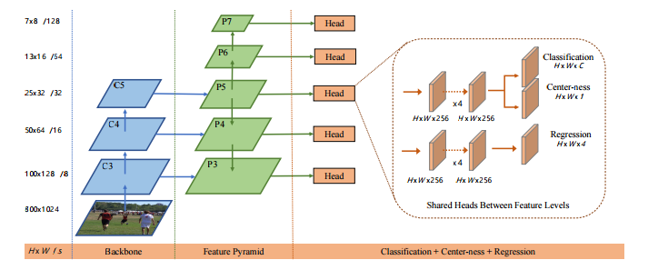
4.FCOS 网络结构
Notes:
one-stage目标检测。FCOS算法在对目标物体框中所有的点进行目标框回归时，是用的距离各个边的长度的。之所以使用这种策略，而不使用主流目标检测算法的策略，其主要原因是为了后续使用center-ness做准备的。
由于FCOS算法使用了逐像素回归策略，在提升召回率的同时，会产生许多低质量的中心点偏移较多的预测边界框。基于此，作者提出了一个简单而有效的策略center-ness来抑制这些低质量检测到的边界框，且该策略不引入任何超参数。

Slide 6
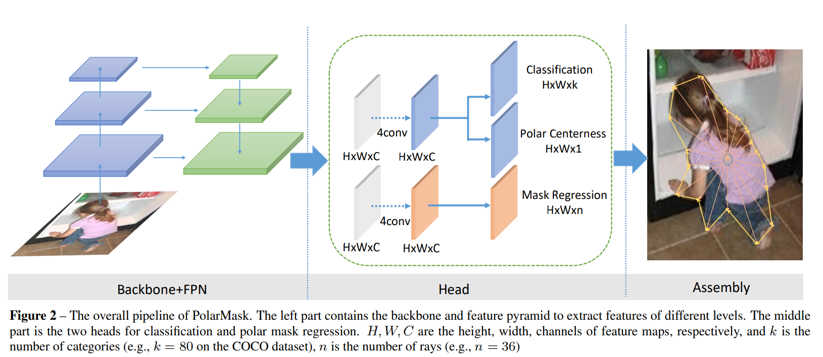
5.Polar Mask 网络结构
Notes:
instance center classification and dense distance regression 这两个工作同时进行

Slide 7
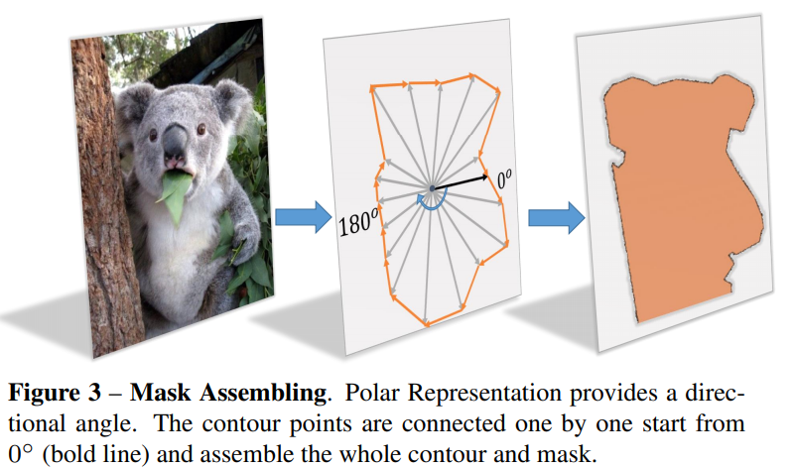
6 mask表示
Notes:
A dense distance regression 问题。一条射线与instance有多个交点的话，取长的那个。

Slide 8
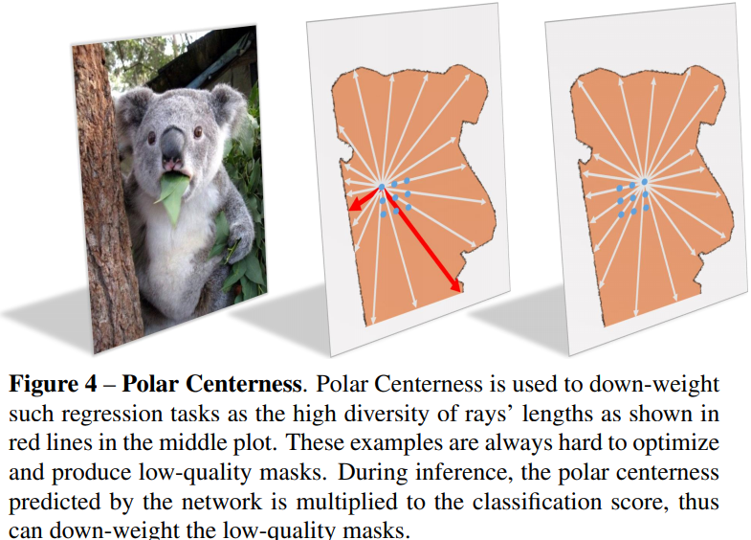
7 中心点的选取
Notes:
这里选取的center不一定是样本的中心点

Slide 9
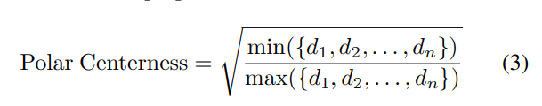
8.优化 ：Polar Centerness
d 代表n条射线的长度
这样选取中心点的目的是让几条射线的长度尽可能接近，从而确定中心点
同时计算过程变得
Notes:
以简化选择高质量中心样本的过程

Slide 10
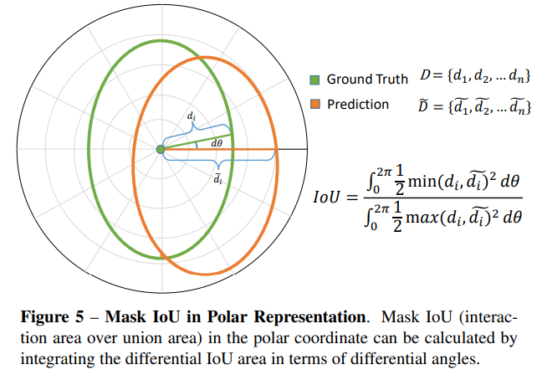
9.优化 ：Polar IoU Loss
Notes:
Polar IoU Loss and Polar Centerness

Slide 11
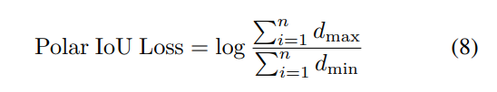
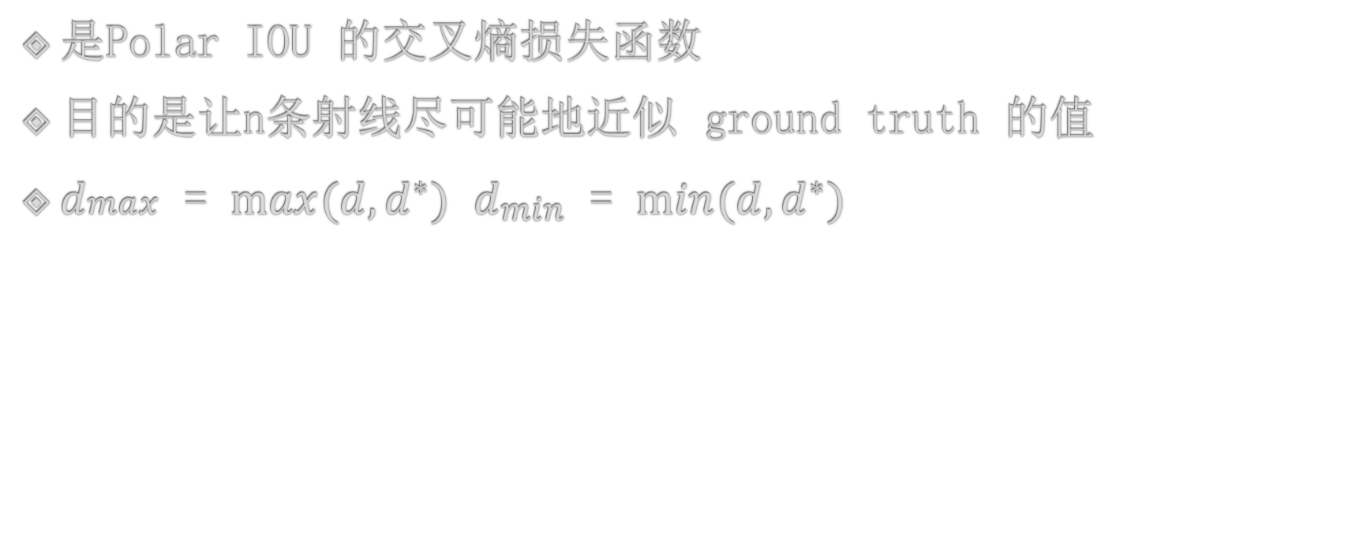
9.Polar IoU Loss
是Polar IOU 的交叉熵损失函数
目的是让n条射线尽可能地近似 ground truth 的值
$d_{\begin{aligned}max \\ \end{aligned}}$ = $max⁡(d,d^{∗})$ $d_{\begin{aligned}min \\ \end{aligned}}$ = $min⁡(d,d^{∗})$

Slide 12
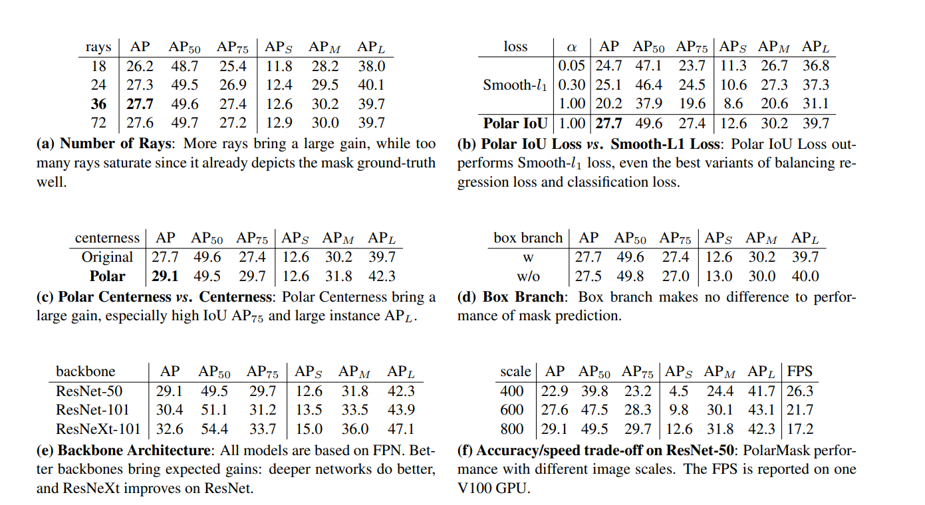
10.消融实验

Slide 13
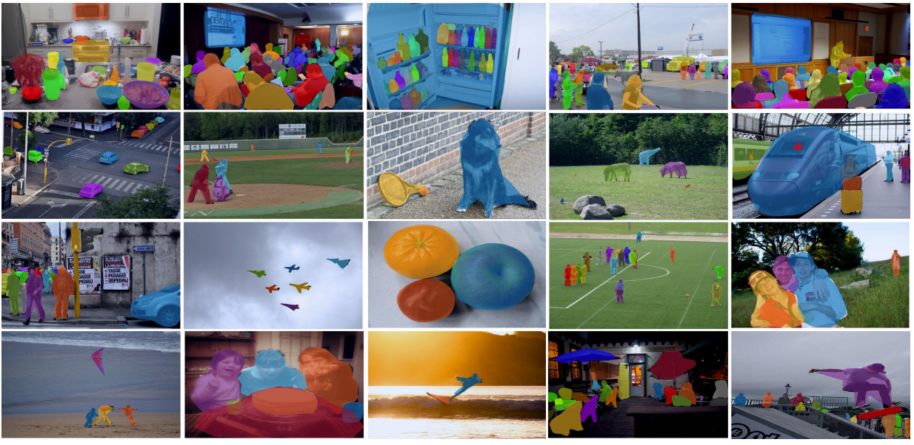
实验结果示例(COCO)

Slide 14
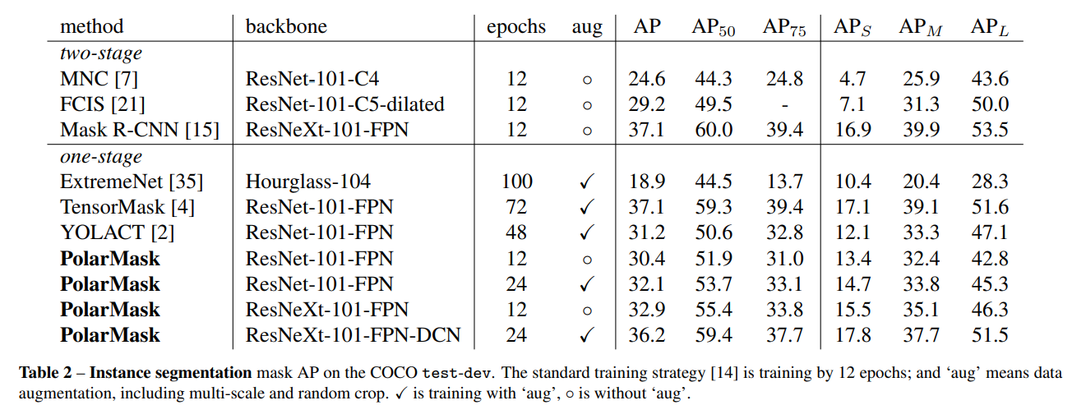
指标

